Slide 1


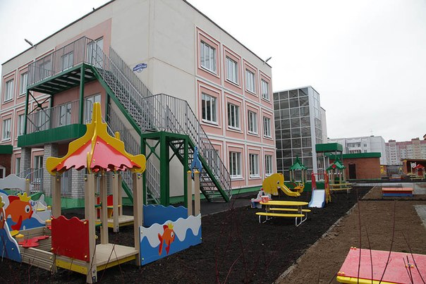
Муниципальное автономное дошкольное образовательное учреждение «Детский сад № 15»
Наставничество как средство развития профессиональной компетентности начинающих воспитателей в условиях реализации ФГОС ДО
Старший воспитатель
Дария Дмитриевна Разумовская
Череповец, 2023

Slide 2


Начинающие воспитатели
Воспитатели имеющие педагогическое образование, но не знающие возрастных особенностей детей дошкольного возраста, специфики дошкольного образования в условиях реализации ФГОС ДО.
Воспитатели не имеющие педагогического образования, но прошедшие профессиональную переподготовку.

Slide 3
Профессиональная компетентность

Slide 4
Профессиональная компетентность
Содержательный компонент – я знаю
Профессионально-деятельностный компонент – я умею
Мотивационно-личностный компонент – я хочу

Slide 5
Определение стратегии развития профессиональной компетентности начинающего воспитателя
Анкетирование педагогов
По выявленным проблемам
По запросам педагогов

Slide 6
Модель организации наставничества
Школа начинающего воспитателя
(разработка положения, плана работы на учебный год, приказ о закреплении наставников)
Групповая работа с начинающими воспитателями.
Подгрупповая работа с начинающими воспитателями.
(содержательный, профессионально-деятельностный и мотивационно-личностный компонент).
Индивидуальная работа начинающего воспитателя с наставником, по индивидуальным планам.

Slide 7
Модель организации наставничества
Представление начинающими воспитателями опыта своей работы
Родители:
День открытых дверей
Неделя открытых просмотров
Педагогический коллектив:
Неделя открытых просмотров
Фестиваль педагогических идей
Представление работы в рамках школы начинающего воспитателя:
Открытые просмотры
Семинары-практикумы
Мастер-классы

Slide 8



Детский сад
«Жемчужинка»
территория детства

